Slide 1
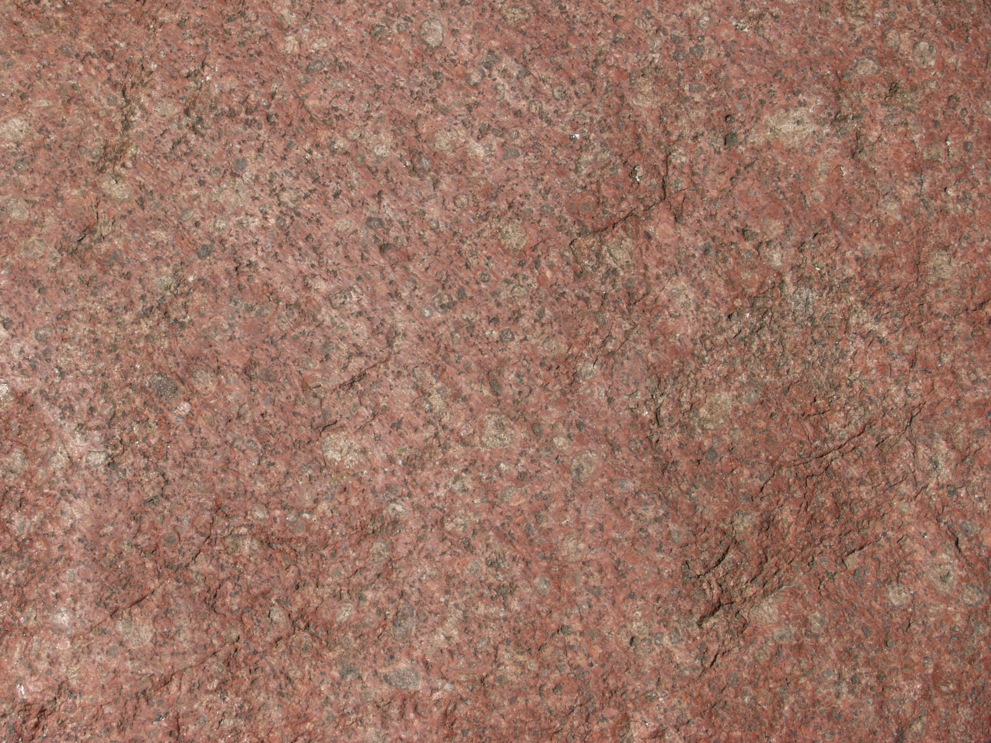

Prax
Prax

Slide 2
Prax
Prax
Prax

Slide 3
Prax
Prax

